Slide 1
ASPEK ORGANISASI
Entrepreneurship Center Universitas Dian Nuswantoro

Slide 2
PEMBAHASAN
Nama & Logo Produk
Motto Produk
Nama Organisasi
Visi dan Misi Organisasi
Struktur Organisasi Usaha
Kebutuhan SDM
Job Description & Job Specification
Kompensasi
Peraturan Organisasi & Prosedur Kerja
Recruitment
Entrepreneurship Center Universitas Dian Nuswantoro

Slide 3
Nama & Logo Produk
Mudah dibaca, diucapkan dan ditulis.
Singkat, agar mudah diingat.
Menarik dan unik.
Menggambarkan jenis usaha.
Mempunyai makna atau arti.
Entrepreneurship Center Universitas Dian Nuswantoro

Slide 4
Entrepreneurship Center Universitas Dian Nuswantoro

Slide 5
Berkembang bersama kami
Motto Produk
Sebuah kalimat yang menjelaskan TARGET usaha yang berhubungan dengan HARAPAN konsumen atau pengelola usaha.
Kepuasan Anda
Tujuan Kami
Entrepreneurship Center Universitas Dian Nuswantoro

Slide 6
Nama Organisasi
Identitas suatu organisasi, yang mempunyai makna / arti bagi pemiliknya. Bisa dalam bentuk 1 kalimat atau 1 kata yang merupakan singkatan dari satu kalimat.
Tiga Serangkai = Pemiliknya 3 orang.
Pertamina = Perusahaan Tambang Minyak Nasional.
Bumi Alam Indah = ....??????....
Entrepreneurship Center Universitas Dian Nuswantoro

Slide 7
Visi & Misi Organisasi
Visi
Misi
Target atau tujuan jangka panjang yang ingin dicapai oleh organisasi
Tahapan-tahapan tujuan jangka pendek untuk mencapai tujuan jangka panjang
Entrepreneurship Center Universitas Dian Nuswantoro

Slide 8
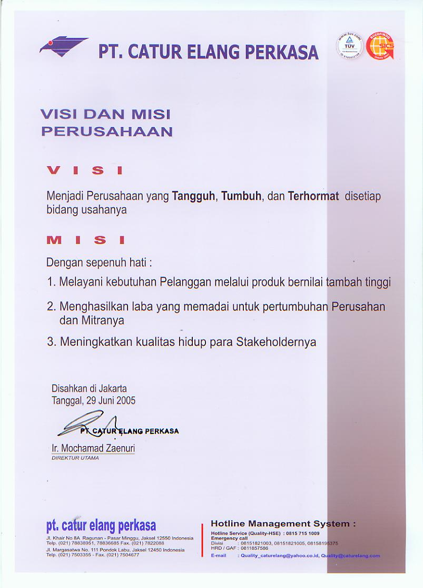
Entrepreneurship Center Universitas Dian Nuswantoro

Slide 9
Struktur Organisasi
Suatu bagan yang menggambarkan tugas, wewenang, dan tanggung jawab dari masing-masing bagian, hal ini akan mempermudah organisasi melakukan pengendalian.
Dapat dibedakan atas dua jenis :
Unitary (U-form)
Multidivisional (M-form)
Entrepreneurship Center Universitas Dian Nuswantoro

Slide 10
Bagan Struktur Organisasi U - Form
Direktur
Manajer SDM
Manajer Keuangan
Manajer Pemasaran
Manajer Produksi
Entrepreneurship Center Universitas Dian Nuswantoro

Slide 11
Bagan Struktur Organisasi M - Form
Direktur
Utama
Kantor pusat
Direktur
Divisi otomotive
Direktur
Divisi agribisnis
Direktur
Divisi makanan
Direktur
Divisi trading
Manajer Produksi
Manajer Pemasaran
Manajer Keuangan
Manajer
SDM
Entrepreneurship Center Universitas Dian Nuswantoro

Slide 12
Kebutuhan SDM
Kebutuhan sumber daa manusia / tenaga kerja mulai dihitung untuk mengisi posisi-posisi yang ada di struktur organisasi.
Beberapa pertimbangan yang bisa diambil selain melihat dari struktur organisasi adalah :
Beban kerja masing-masing bagian.
Waktu operasional / waktu kerja usaha.
Kapasitas produksi usaha.
Entrepreneurship Center Universitas Dian Nuswantoro

Slide 13
Job Description &
Job Specification
Job Description
Evaluasi sistematis terhadap tugas-tugas lingkungan kerja, alat, bahan, dan perlengkapan yang berkaitan dengan kinerja suatu perusahaan.
Job Specification
Penjabaran keterampilan, kemampuan,
dan keterangan-keterangan lain
yang dibutuhkan untuk melakukan
suatu pekerjaan.
Entrepreneurship Center Universitas Dian Nuswantoro

Slide 14
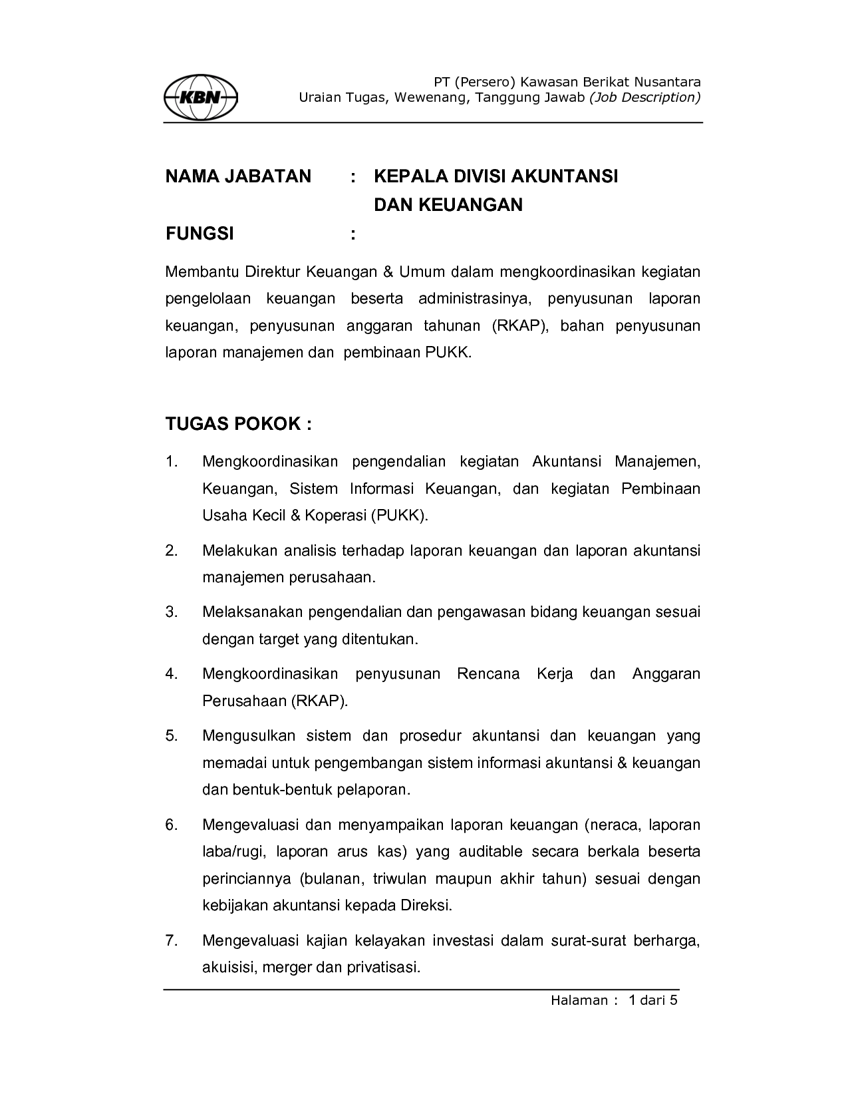
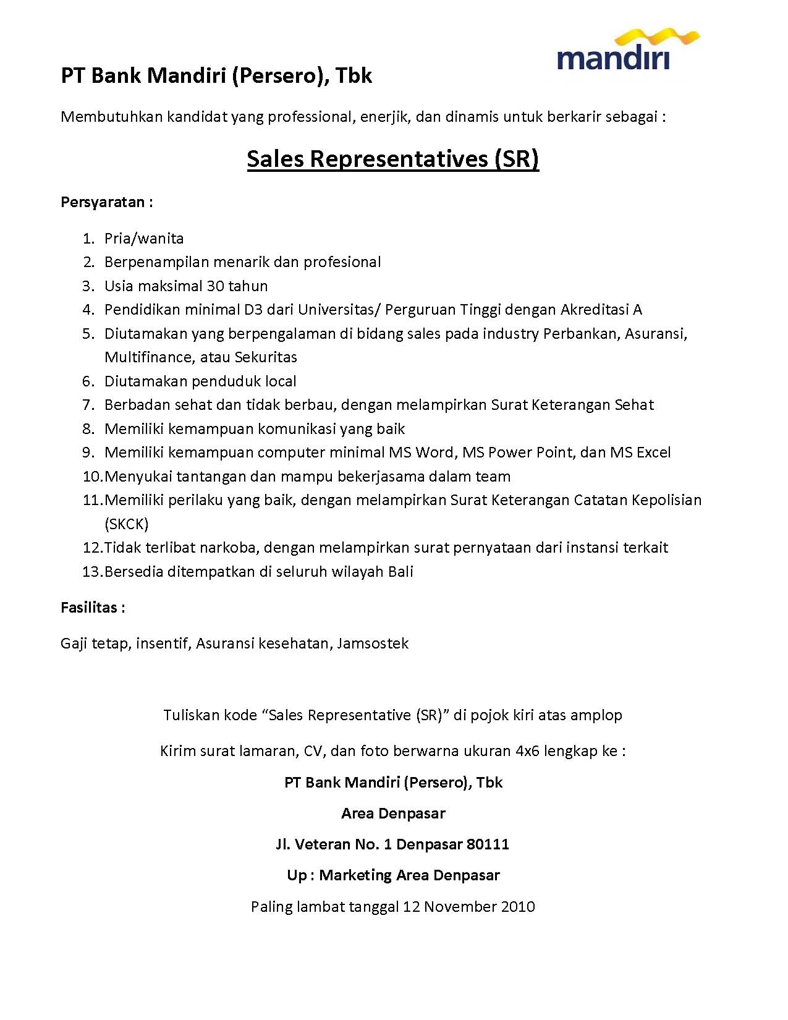
Job Description & Job Specification
Entrepreneurship Center Universitas Dian Nuswantoro

Slide 15
Kompensasi
Penetapan imbalan yang diberikan organisasi kepada individu sebagai balas jasa atas kesediaan mereka untuk melakukan berbagai pekerjaan dan tugas dalam organisasi
Entrepreneurship Center Universitas Dian Nuswantoro

Slide 16
Kebijakan kompensasi berdasarkan salah satu atau lebih pada ke-5 faktor berikut :
Gaji & upah yang dibayarkan oleh perusahaan lain untuk pekerjaan yang sama.
Peraturaan Pemerintah.
Biaya hidup.
Kemampuan perusahaan untuk membayarnya.
Produktivitas karyawan.
Entrepreneurship Center Universitas Dian Nuswantoro

Slide 17
Kompensasi
Upah adalah kompensasi dalam bentuk uang yang dibayarkan berdasar jumlah waktu yang digunakan dalam bekerja dan bersifat tetap.
Gaji adalah kompensasi dalam bentuk uang yang dibayarkan karena seseorang melaksanakan tanggung jawab pekerjaan. Bersifat tidak tetap.
Entrepreneurship Center Universitas Dian Nuswantoro

Slide 18
Kompensasi
Program Insentif / bonus adalah
Program kompensasi khusus yang dirancang untuk memotivasi kinerja yang tinggi.
Program tunjangan adalah Program kompensasi selain upah dan gaji yang ditawarkan oleh perusahaan kepada karyawannya.
Entrepreneurship Center Universitas Dian Nuswantoro

Slide 19
Peraturan Organisasi Suatu aturan yang mengatur hal-hal yang bersifat UMUM untuk jalannya operasional secara MENYELURUH suatu organisasi.
Peraturan Organisasi & Prosedur Kerja
Prosedur Kerja
Suatu aturan yang mengatur hal-hal yang bersifat khusus / TEKNIS untuk jalannya operasional suatu BAGIAN organisasi.
Entrepreneurship Center Universitas Dian Nuswantoro

Slide 20
Recruitment
Proses mencari calon-calon tenaga kerja yang memenuhi persyaratan untuk mengajukan lamaran atas pekerjaan yang belum terisi.
Proses Recruitment :
Membuat & menyebarkan pengumuman lowongan pekerjaan.
Seleksi administrasi
Tes tertulis / keahlian.
Tes TPA & psikotes.
Tes kesehatan atau tes lainnya. (Bila diperlukan)
Tes wawancara.
Entrepreneurship Center Universitas Dian Nuswantoro

Slide 21
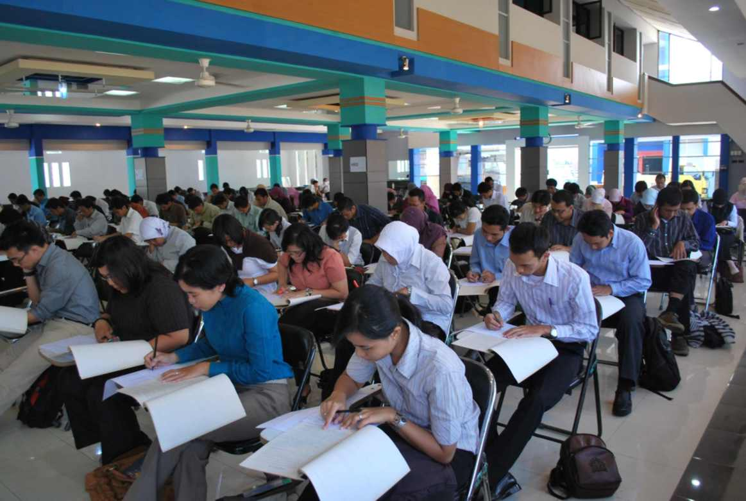
Entrepreneurship Center Universitas Dian Nuswantoro

Slide 22
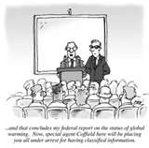
Orientasi
Recruitment
Orientasi dilakukan pada karyawan yang telah diterima. Tujuannya untuk memperkenalkan kepada situasi dan kelompok kerjanya yang baru. Jadi merupakan bagian dari sosialisasi, yaitu proses pemahaman sikap, standar, nilai dan pola perilaku yang baru.
Entrepreneurship Center Universitas Dian Nuswantoro

